Slide 1
1ère séance
L’Autochtonie : l’identité autochtone en question
Autochtones – Histoire et enjeux contemporains
Formation ADAUQAR
Maxime Gohier
UQAR - 18 novembre 2019

Slide 3
Être « indien » en 2018
39 Premières Nations (communautés autochtones) au Québec, regroupées en 11 « nations »
La loi sur les Indiens et le statut d’Indien en 2018
  Le statut d'Indien est le statut juridique d’une personne inscrite en tant qu’Indien selon la définition qu’en donne la Loi sur les Indiens.
  En vertu de la Loi sur les Indiens, les Indiens inscrits peuvent avoir droit à un ensemble d'avantages, de droits, de programmes et de services offerts par les gouvernements fédéral et provinciaux ou territoriaux.
  Un indien inscrit est « toute personne qui a droit à ce que son nom soit consigné dans une liste de bande et dont le nom y est consigné. »
  4 (1) La mention d’un Indien, dans la présente loi, exclut une personne de la race d’aborigènes communément appelés Inuit.
La distinction entre Autochtones, Premières Nations, Indiens et Amérindiens

Slide 4
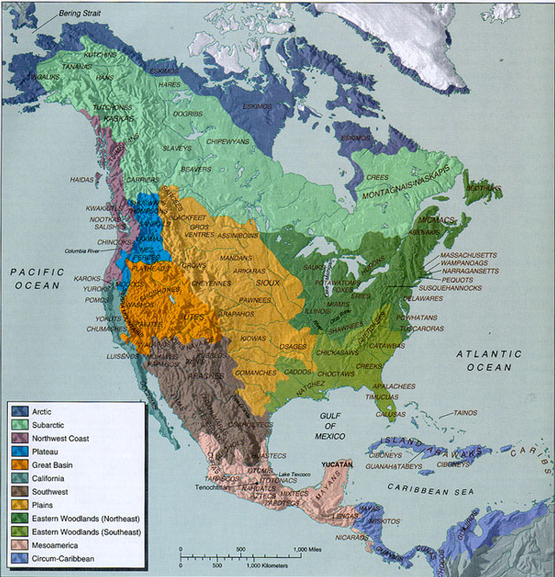
Les principaux groupes culturels
Divisions territoriales
  Arctique
  Subarctique
  Plaines
  Mississipi
  Côte ouest
Source: « Nord-Amérindiens », Wikipédia, [en ligne:] https://fr.wikipedia.org/wiki/Nord-Am%C3%A9rindiens#/media/Fichier:Langs_N.Amer_fr.png

Slide 5
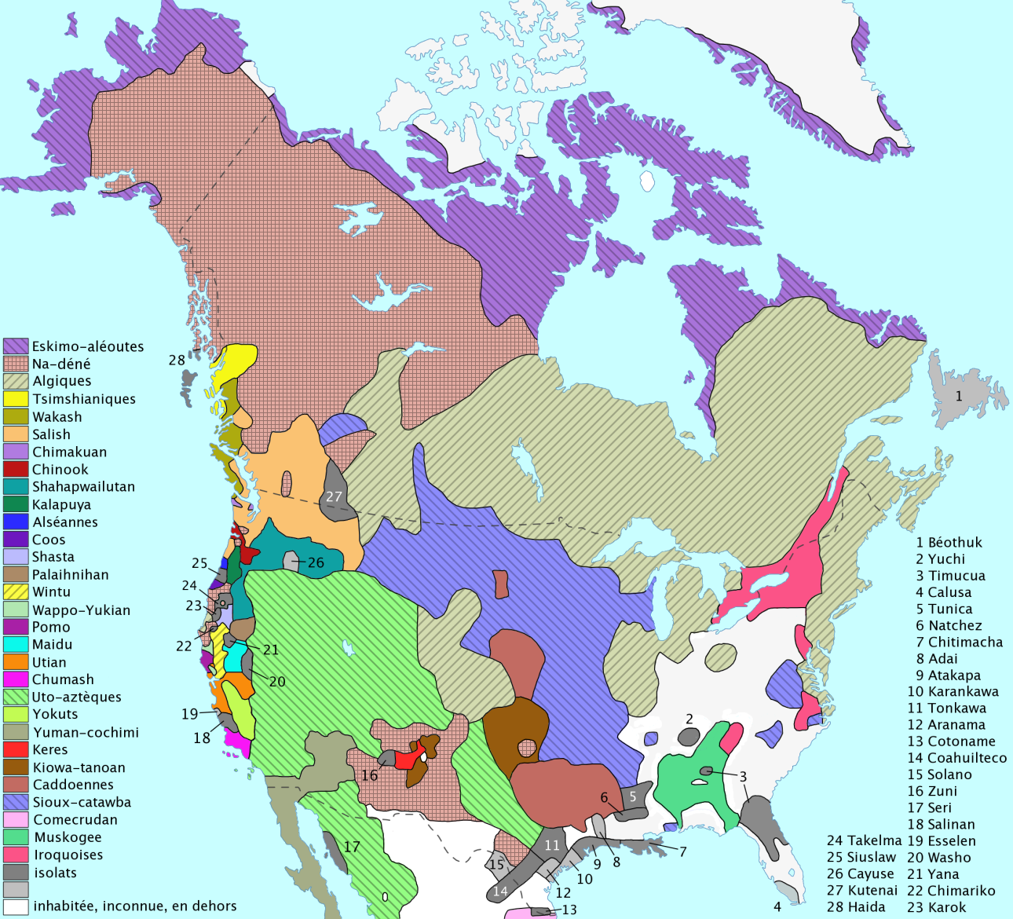
Les principaux groupes culturels
Divisions linguistiques
  Algonquiens
  Iroquoiens
  Siouens
  Muscogéens, Natchez
  Inuit-Alleout
Source : Nelson Ouellet , « L'expérience américaine », Université de Moncton, [en ligne :] http://www8.umoncton.ca/umcm-noweb/cours/hi2422/IMAGES/c01_04.jpg

Slide 6
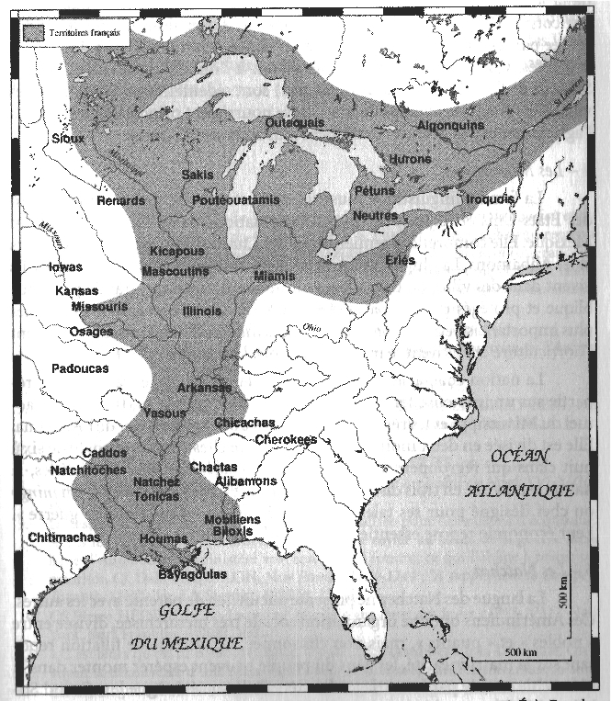

Slide 7
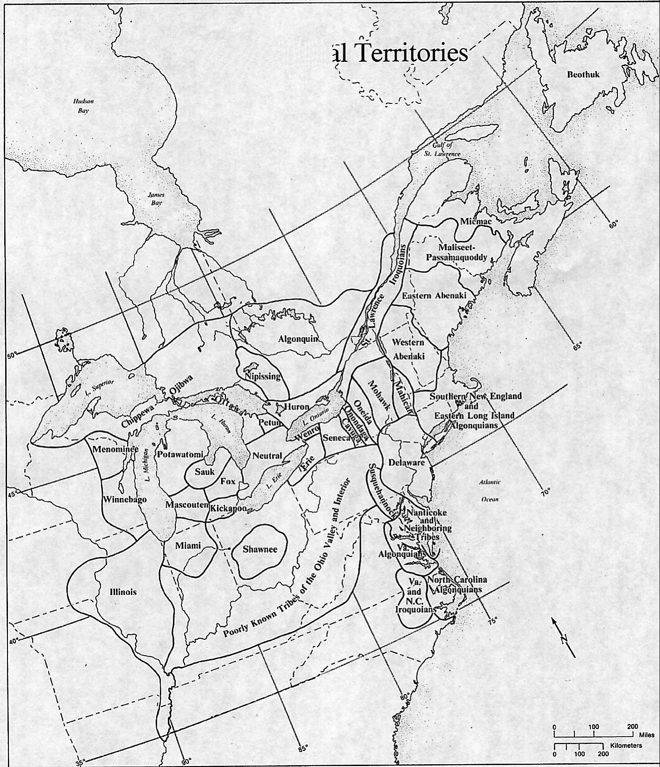
« Key to Tribal Territories », dans Handbook of North American Indians, Washington, Smithsonian Institution, vol. 15 « Northeast ».

Slide 8
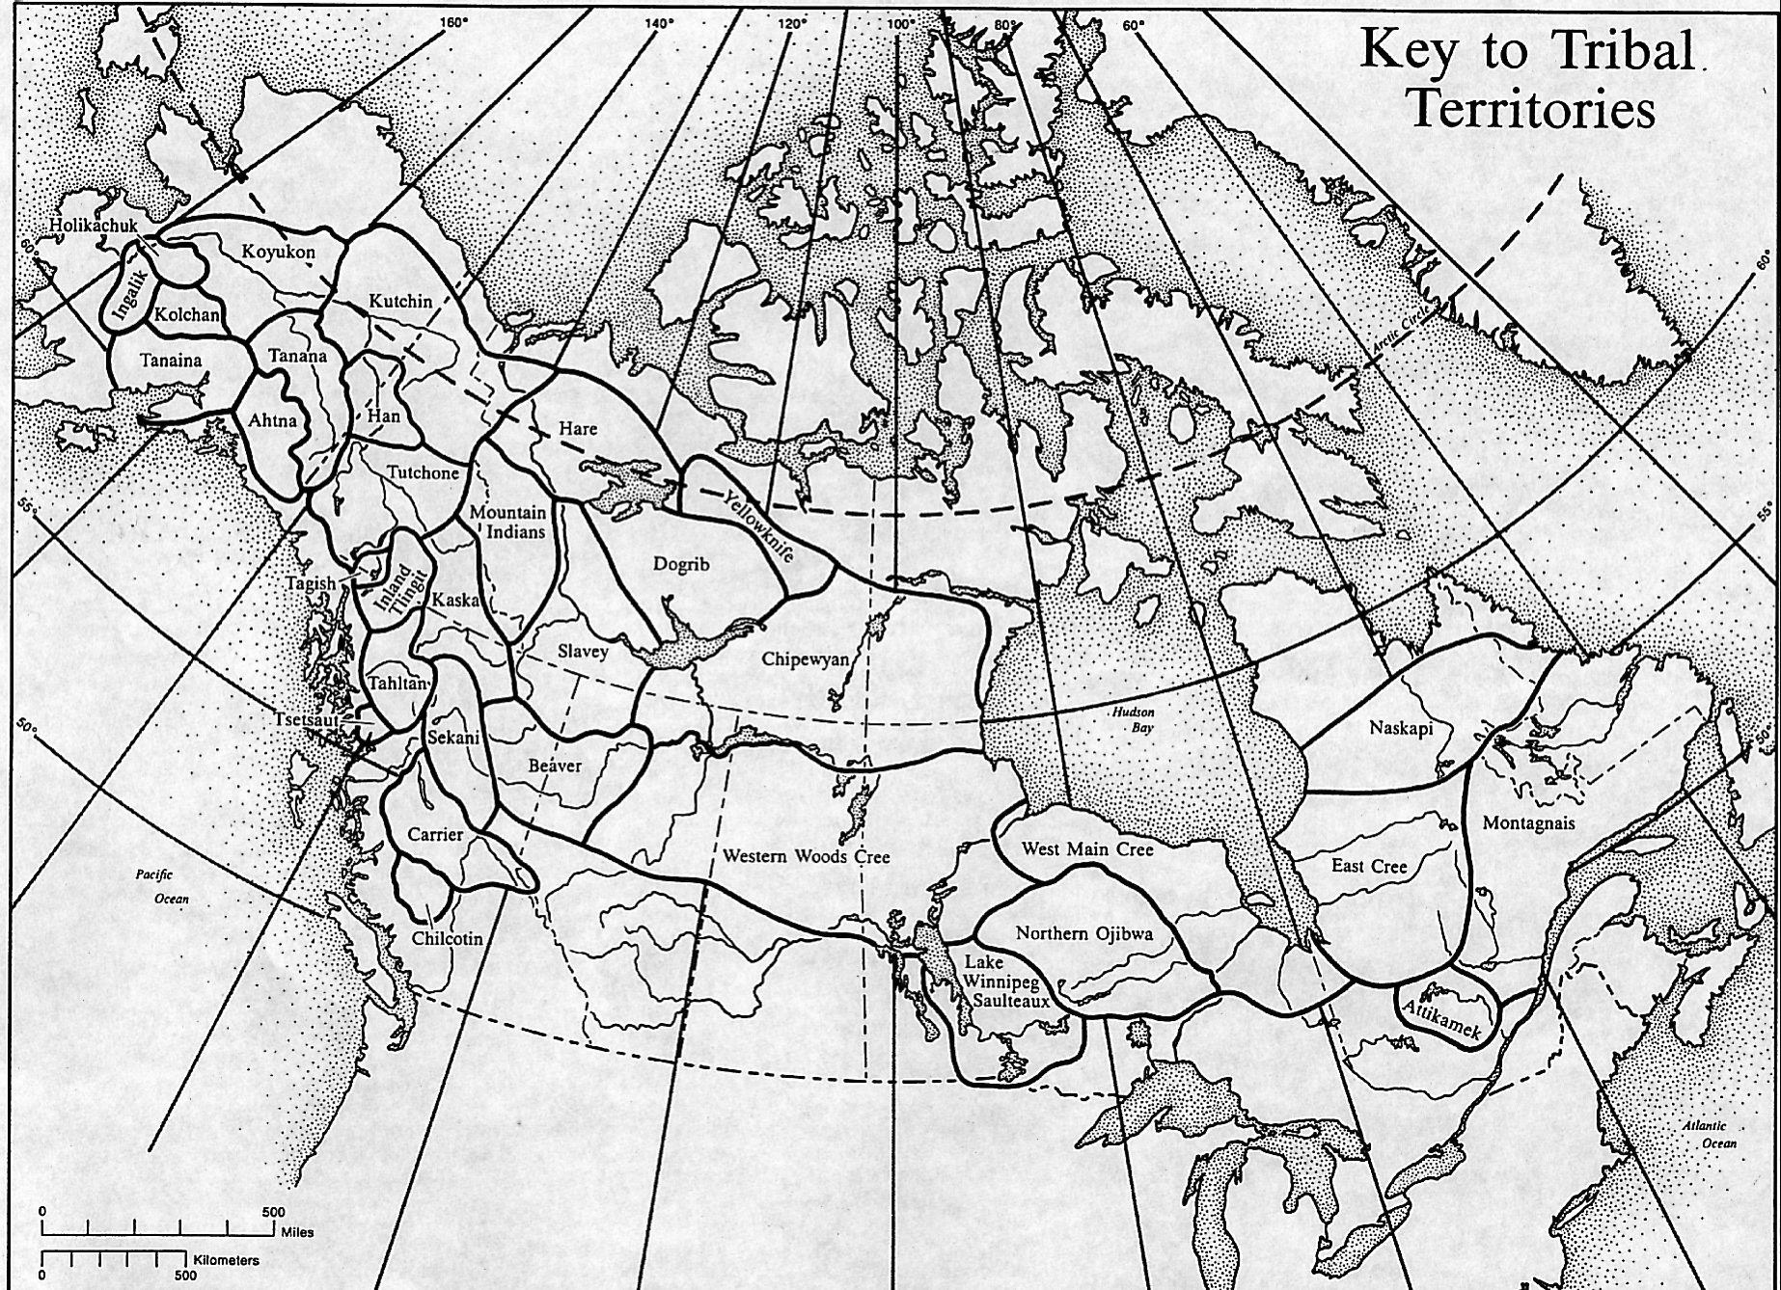
« Key to Tribal Territories », dans Handbook of North American Indians, Washington, Smithsonian Institution, vol. 6 « Subarctic ».

Slide 9
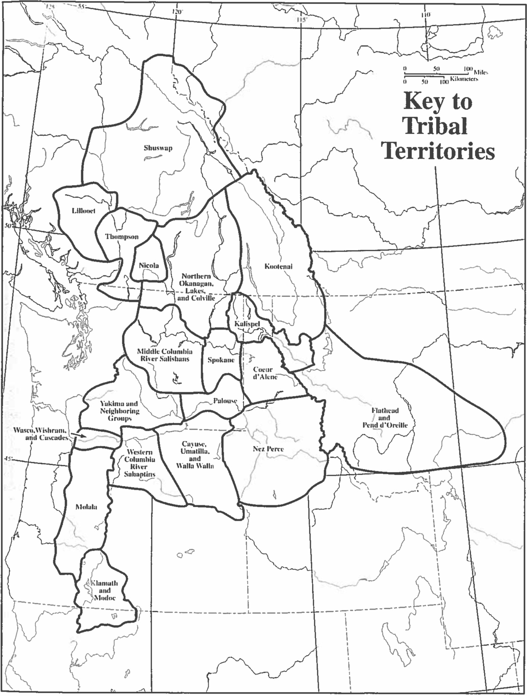
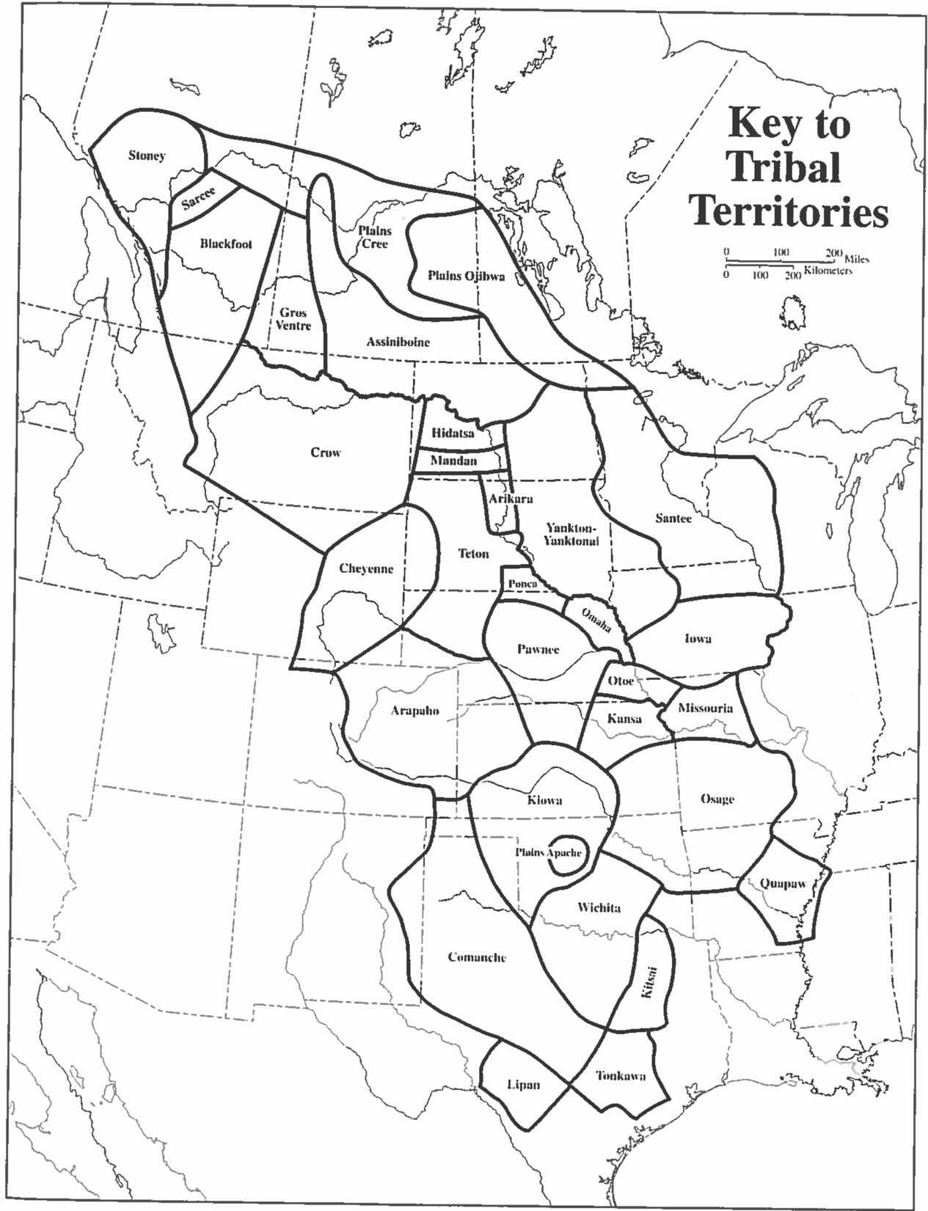

Slide 10
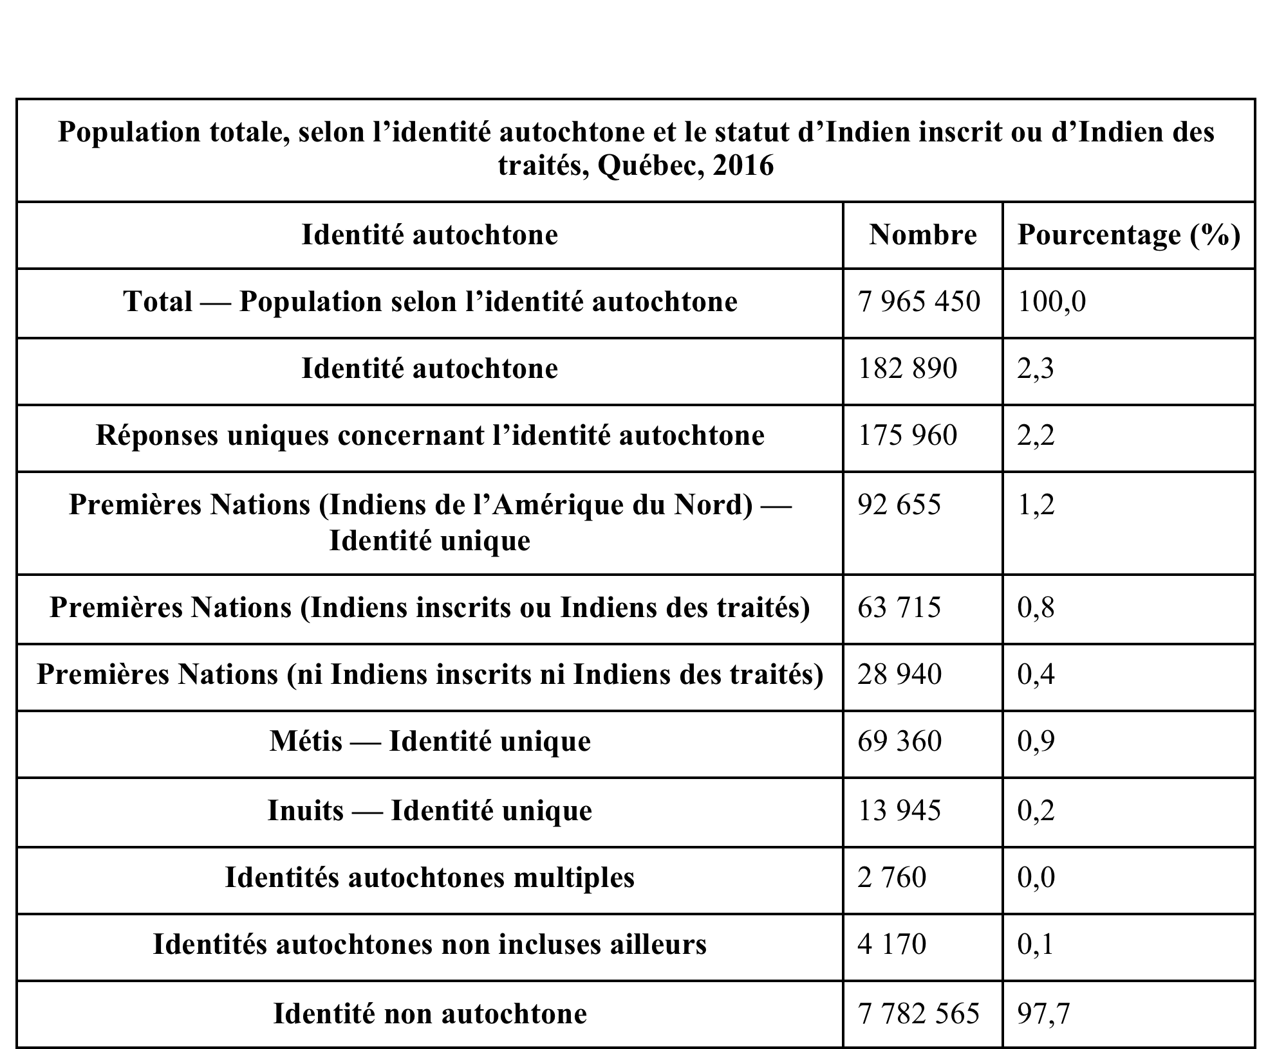
Statistique Canada, Série « Perspective géographique », Recensement de 2016, https://www12.statcan.gc.ca/census-recensement/2016/as-sa/fogs-spg/Facts-pr-fra.cfm?LANG=Fra&GK=PR&GC=24&TOPIC=9

Slide 11
Le statut des Autochtones en Nouvelle-France
Des sujets français
Des « nations alliées »
Des esclaves domestiques

Slide 12
« LE 27[e] jour [de mai], nous fusmes trouver les Sauvages à la poincte de Sainct Matthieu, qui est à une lieuë de Tadousac, avec les deux Sauvages que mena le Sieur du Pont, pour faire le rapport de ce qu’ils avoient veu en France, & de la bonne reception que leur avoit fait le Roy. Ayans mis pied à terre, nous fusmes à la cabanne de leur grand Sagamo, qui s’appelle Anadabijou, où nous le trouvasmes avec quelque quatre-vingts ou cent de ses compagnons qui faisoient tabagie (qui veut dire festin), lequel nous receut fort bien selon la coustume du pays, & nous feit asseoir auprés de luy, & tous les Sauvages arrangez les uns auprés des autres des deux costez de la ditte cabanne. L’un des sauvages que nous avions amené commença à faire sa harangue de la bonne reception que leur avoit fait le Roy, & le bon traictement qu’ils avoient receu en France, & qu’ils s’asseuraſſent que saditte Majesté leur voulloit du bien, & desiroit peupler leur terre, & faire paix avec leurs ennemis (qui sont les Irocois), ou leur envoyer des forces pour les vaincre : en leur comptant aussy les beaux chasteaux, palais, maisons & peuples qu’ils avoient veus, & nostre façon de vivre. […]
Ayant bien petunné, il [le grand sagamo Anabijou] commença à faire sa harangue à tous […] disant, que veritablement ils devoient estre fort contents d’avoir saditte Majesté pour grand amy. Ils respondirent tous d’une voix : Ho, ho, ho, qui est à dire ouy, ouy. Luy, continuant tousjours saditte harangue, dict qu’il estoit fort aise que saditte Majesté peuplast leur terre, & fist la guerre à leurs ennemis ; qu’il n’y avoit nation au monde à qui ils voullussent plus de bien qu’aux François : Enfin il leur fit entendre à tous le bien & l’utilité qu’ils pourroient recevoir de saditte Maiesté. »
Samuel de Champlain, Œuvres de Champlain, édition préparée par C.H. Laverdière, G. E. Débarats, 1870, tome II, p. 1-6).

Slide 13
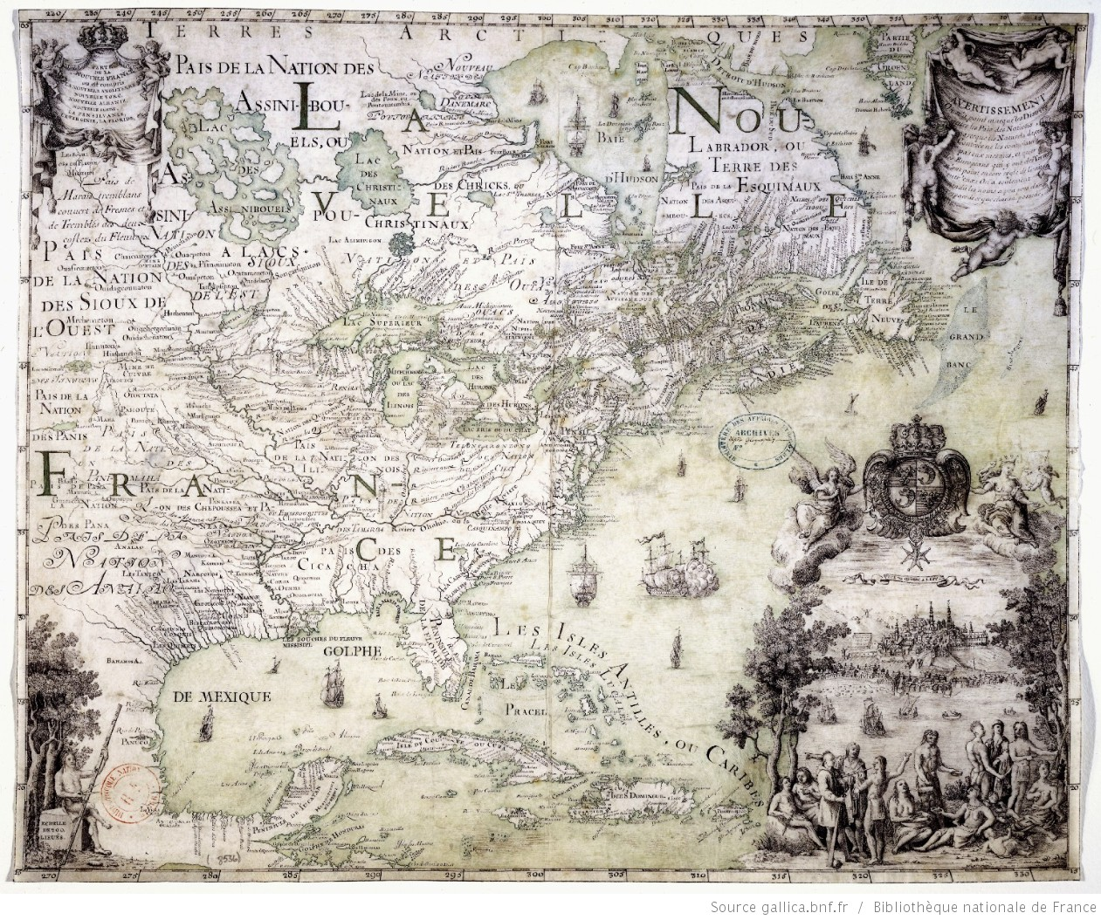

Slide 14
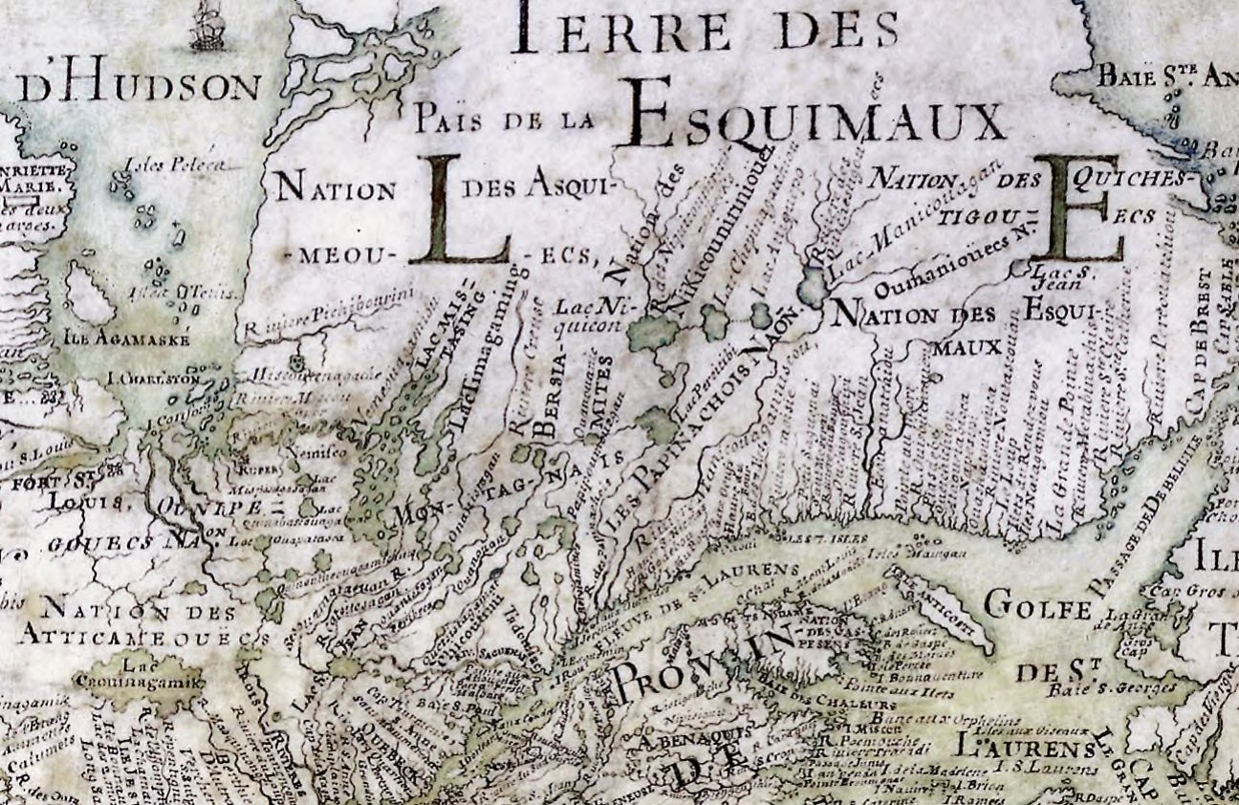
Jean-Baptiste Franquelin, Carte de la Nouvelle France […], [s.n.][s.n.] [ca. 1702-1711], BNF, département Cartes et plans, CPL GE DD-2987 (8536 RES)

Slide 15
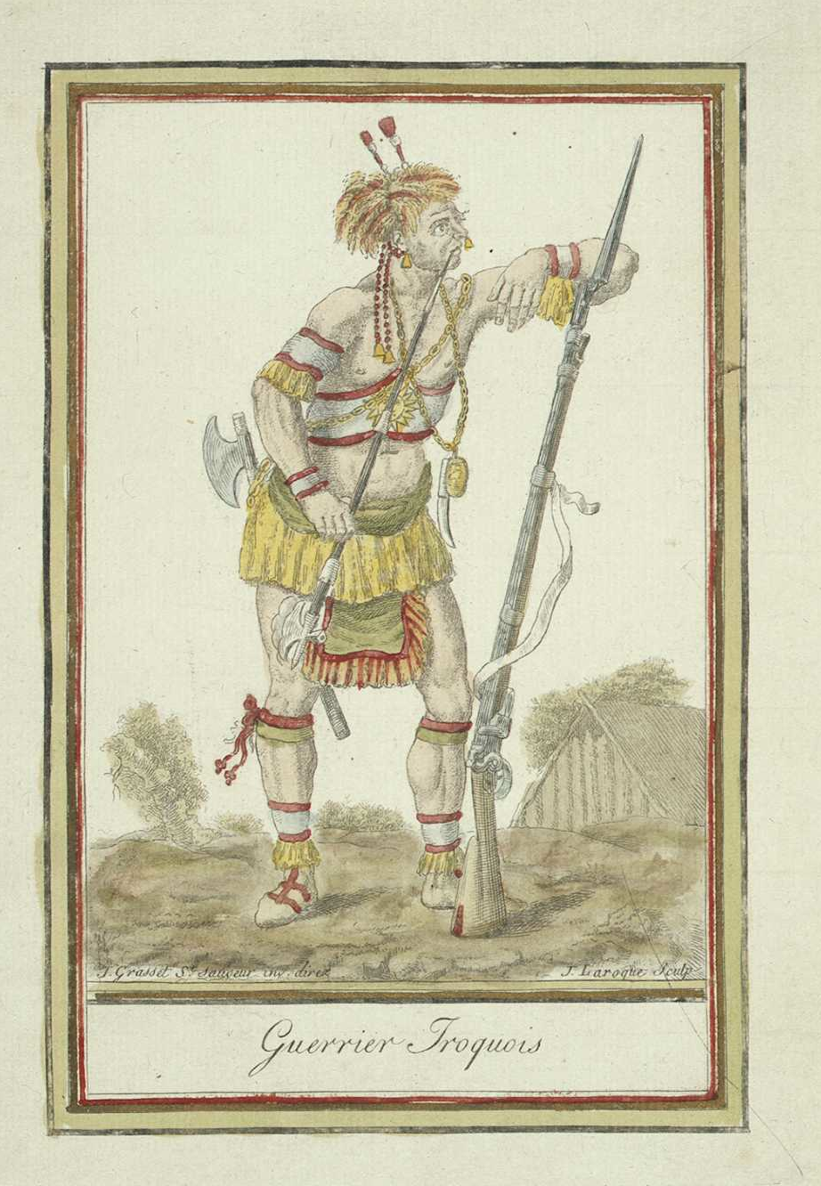
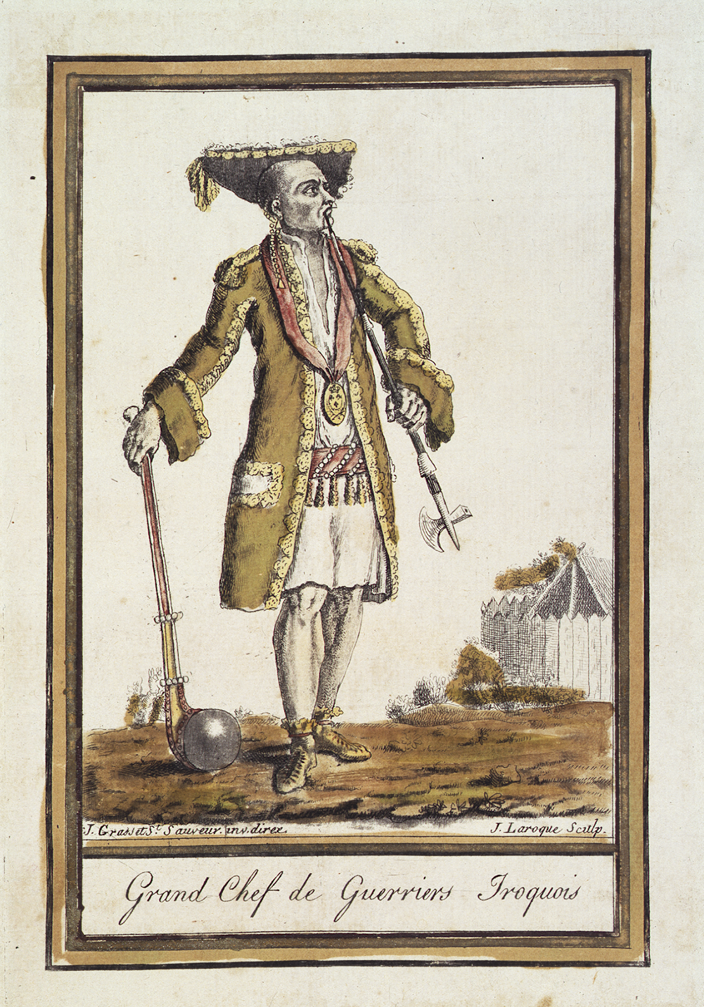
Jacques Grasset de St-Sauveur, Costumes civils de tous les peuples connus, Paris, 1784 et suiv.

Slide 16
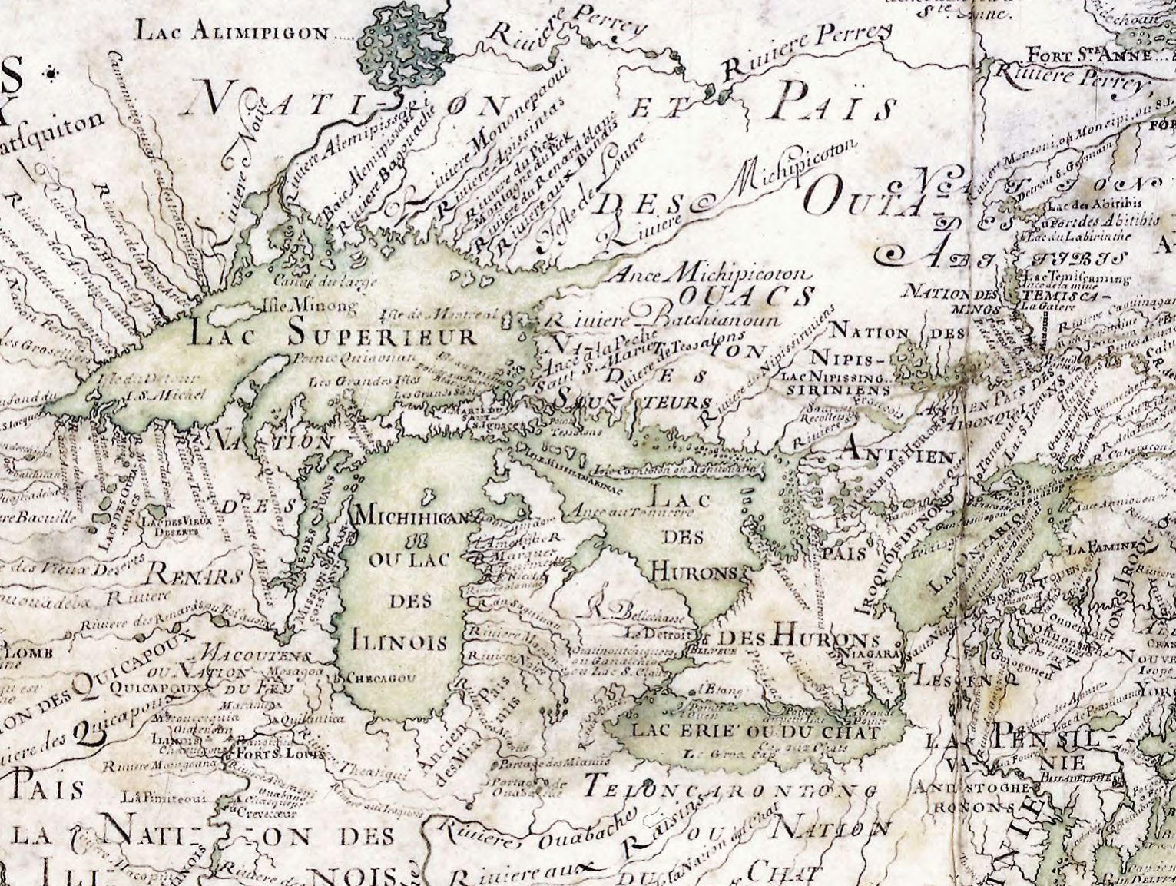

Slide 17
La francisation des Autochtones
« Ordonnons que les descendans des François qui s’habitueront audit païs, ensemble les Sauvages qui seront amenez à la connoissance de la foy, & en feront profession, soient désormais censez & reputez pour naturels François, & comme tels puissent venir habiter en France quand bon leur semblera, & y acquerir, tester, succeder, accepter donations & legats, tout ainsi que les vrays regnicoles & originaires François, sans estre tenus de prendre aucunes lettres de declaration ny de naturalité. »
Edict du Roy pour l’establissement de la Compagnie de la Nouvelle-France, Paris, Sébastien Cramoisy, 1657, Art. 17, p. 13-14.
« nos fils se marieront à vos filles et nous ne formerons qu’un seul peuple »
Champlain à des représentations Montagnais (Innus) en 1633, Ruben Gold Twaites, The Jesuits Relations and Allied Documents, Cleveland, Burrows Brothers, 1896, vol. 5, p. 210

Slide 18
« Ayant une connaissance parfaite de lavantage que cette colonie retireroit si on pouvoit seurement y mettre par des achapts que les habitans en feroient, des Sauvages qu’on nomme panis dont la nation est tres Eloignée de ce païs, et quon ne peut avoir que par les Sauvages qui les vont prendre chez Eux et les traffiquent le plus souvent avec les anglois de la Caroline et qui en ont quelques fois vendu aux gens de ces païs, lesquels se trouvent souvent frustrez des sommes considerables quils en donnent par une idée de liberté que leur inspirent ceux qui ne les ont pas achetez, ce qui fait qu’ils quittent quasi toujours leurs maitres, et ce soub pretexte quen France il ny a point dexclaves, ce qui ne se trouve pas toujours vray par raport aux Colonies qui en dependent, puisque dans les Isles de ce continent tous les negres que les habiants achettent, sont [folio 33] toujours regardez comme tels, et comme toutes les colonies doivent Etre regardées sur le meme pied et que les peuples de la nation Panis sont aussy necessaires aux habitants de ce pais pour la culture des terres et autres ouvrages quon pouroit entreprendre, comme les Negres le sont aux isles et que mesme ces Sortes dengagements sont tres utille a cette Colonie Etant necessaire den assurer la proprieté a ceux qui en ont acheté et qui en acheteront a lavenir;
Nous Soub le bon plaisir de Sa Majesté, ordonnons que tous les Panis et Negres qui ont Eté achetez, et qui le seront dans la Suite appartiendront en plaine proprieté a Ceux qui les ont achetez, comme Etant leurs Esclaves, faisons deffenses auxd[its] Panis et Negres de quitter leurs maitres Et a qui que ce Soit de les debaucher Sous peine de 50^{ll} damande »
Ordonnance de l’intendant Jacques Raudot, 13 avril 1709, BanQ-Québec, E1, S1, P509 (Fonds Intendants, Série Ordonnances, Pièce 509

Slide 19
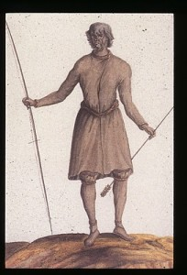
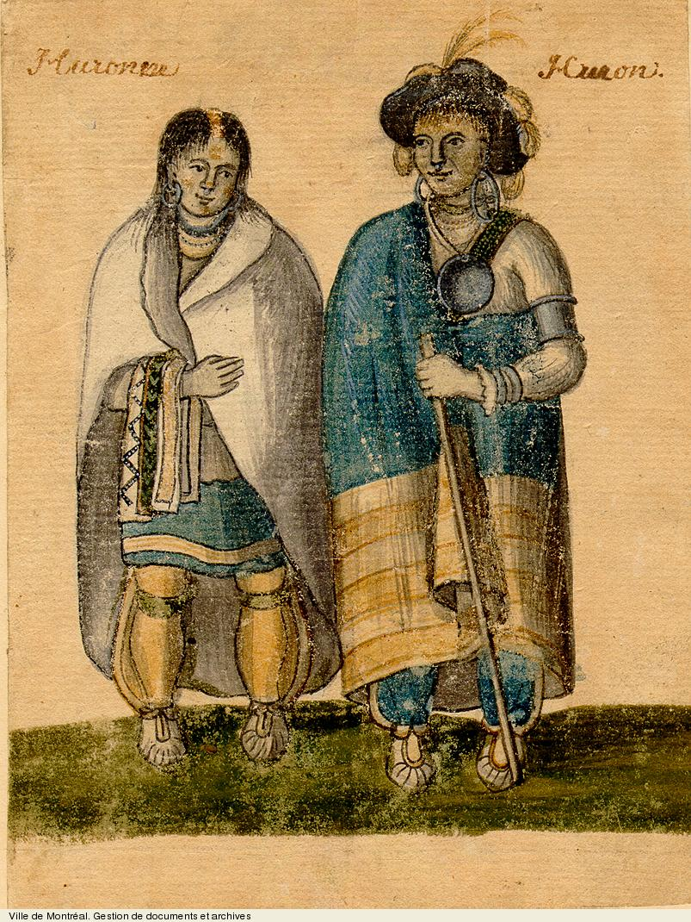
Anonyme, « Esclave des Indiens Renards ou esclave Népissingue, vers 1732 », Bibliothèque nationale de France Estampes et photographie, OF-4(A)-FOL
Archives de la ville de Montréal

Slide 20
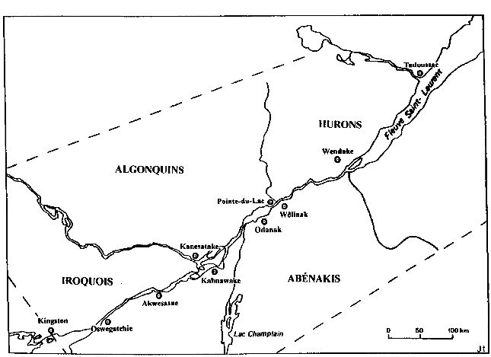
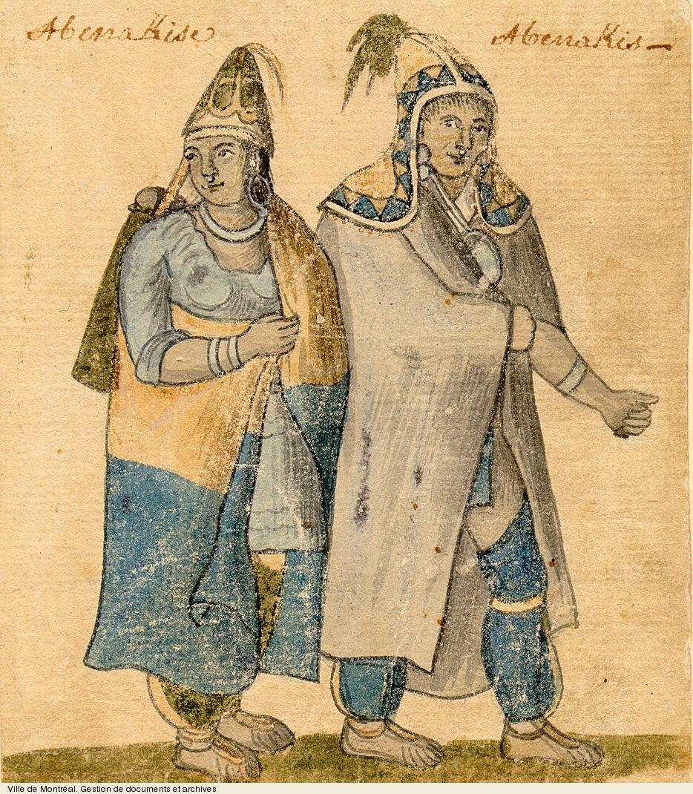
Les « domiciliés » de la vallée du St-Laurent

Slide 21
« Sastaretsi ton fils, Onontio, se disait autrefois ton frère, mais il a cessé de l’être car il est maintenant ton fils, et tu l’as engendré par la protection que tu lui as donné contre ses ennemis. » (Kondiaronc, chef huron, à Frontenac)
« Onnontio, dit-il, ô que tu as une grande famille, ah! Combien d’enfans que tu tes acquis. Les femmes les plus fecondes n’en ont que deux à la fois : mais tu en as produit dans l’espace de ce peu d’années que tu és venu icy, à l’Orient & à l’Occident, au Midy & au Septentrion. Les Algonquins sont tes enfans, les Montagnez, les Outaüaks, les Hurons & les Iroquois. Quel est le pere qui t’ait jamais égalé en multitude d’enfans? Oüy, tu es veritablement nostre pere, puisque tu en fais si dignement l’office. Tantost reprenant les uns & tantost punissant les autres, menaçant celuy-cy, exhortant celuy-là, à vivre en paix avec ses freres. » (Relation de 1669-1670)

Slide 22
L’identité autochtone sous le Régime britannique
Le Département des Affaires indiennes
La « politique indienne » britannique
  Le « père protecteur »: la protection des droits des Sauvages contre les colons
  « De l’alliance à la non pertinence » (J. R. Miller)
  « De guerriers à pupilles » (Robert S. Allen)
Des Indiens « dépendants » de la protection de leur père
Les stéréotypes: l’Indien illettré, indolent, naïf, incapable de défendre ses intérêts et ses biens.
La politique de civilisation britannique : amener les « Indiens » à pouvoir se défendre eux-mêmes

Slide 23
La situation des Gill à Odanak
Nous les fidèles et loyaux sujets de sa Majesté soussignés formant partie de la nation des Sauvages Abénakis et Sokokis du village de St François dans le comté d'Yamaska, dans le district des Trois Rivières dans la dite province; Prenons la liberté de représenter humblement à Votre Excellence Que Vos Pétitionnaires sont informés que plusieurs des Sauvages de la dite nation ont présenter ou sont sur le point de présenter à Votre Excellence une requête tendante à demander à Votre Excellence d'ordonner que vos Pétitionnaires soient ôtés et rayés de la liste desdits sauvages ce qui exclueroit et priveroit Vos Pétitionnaires de tous les présens annuels donnés par le Gouvernement de sa Majesté aux dits Sauvages, ainsi que tous droits dans les revenus des parties de seigneuries appartenantes à la dite Nation dans lesquels Vos Pétitionnaires et leurs ancêtres ont toujours participés jusqu'à ce jour.
[34111] Que le grand grand père et grand père de Vos Pétitionnaires alors agés de douze ans et leur grand grand mère et grand mère alors agé de sept ans, tous deux de naissance angloise auroient été faits prisonniers en mil six cent quatre vingt dix sept par la dite nation et amenés au dit Village et adoptés par la dite Nation, Que les parens des dits enfans mineurs seroient venus les réclamer mais que la nation n'ayant pas voulu y consentir ni livrer les dits enfans qui auroient été élevés dans le dit village et auroient ensuite contracté mariage ensemble suivant la coutume des sauvages Que les ayeuls de vos Pétitionnaires, ses fils et petits fils et descendans auroient été honorés des différens grades ordinaires parmi les sauvages depuis celui de grand chef, chef de guerre et autres grades inférieurs, et se sont toujours conduits avec loyauté honneur et intégrité dans toutes les affaires, plusieurs d'entre eux ayant même été chargés du trésor de la nation à la satisfaction de la dite nation.

Slide 24
Le point de vue autochtone
Les pétitions et les représentations stéréotypées
Les contestations identitaires dans les communautés autochtones: les premières demandes d’exclusion
  L’exemple des Gill à Odanak
  L’exemple de George de Lorimier
  Les femmes mariées à des « Blancs »
L’entretient d’un lien privilégié avec le gouverneur
L’évolution législative :
  les lois dans les années 1850: la 1ère définition légale du « statut d’Indien »
  La Loi sur les Indiens de 1876: la consolidation du statut de pupiles dépendantes

Slide 25
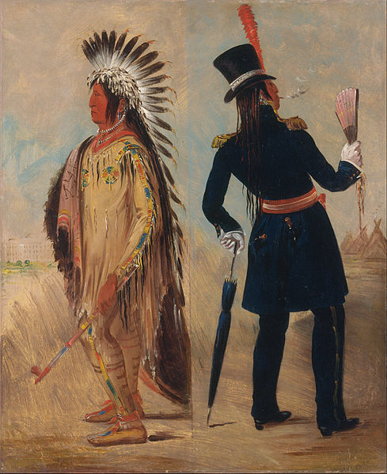
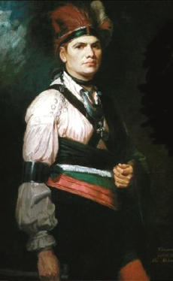

Slide 26
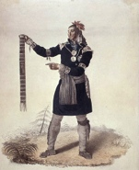
Des autochtones intégrés, mais qui veulent demeurer différents

Slide 27
Les demandes pour demeurer « mineurs »
« Je demande pour ma nation un lopin de terre selon ta générosité, du moins assez considérable, dont le produit puisse nous aider à vivre plus à notre aise. Je desire que ce Lopin de terre soit le plus proche qu'il sera possible du la Lac des deux Montagnes. Que tu le fasses distribuer par famille, qui aura la faculté de faire valoir sa portion, ou la louer pour un certain nombre d'années moyennant un revenu fixe; avec la condition expresse qu'aucun Sauvage, en aucun temps ni en aucun cas ne puisse vendre ni aliéner aucune portion de ce Lopin de terre car nous voulons toujours être considérés comme les mineurs du roi notre père. Mon père si tu veux que je te désignerois l'endroit où nous voudrions avoir ce lopin de terre: ce sont ces terres ou une partie de ces terres non concédées, situées au Coteau du Lac en haut de la paroisse des cèdres sur le fleuve St Laurent »
Pétition des Iroquois du Lac des Deux-Montagnes à Matthew Whitworth Aylmer, 31 mai 1831, BAC, RG10, vol. 83, p. 32292-32297, bob. C-11030

Slide 28
Le régime canadien et l’invention de « l’Autochtone »
Croissance des Affaires indiennes après la Confédération
Changement après la 2e Guerre mondiale
Le Livre Blanc de 1968: la fin d’une identité distincte?
L’Affaire Calder (BC) de 1973 et la « reconnaissance » des droits ancestraux sui generis
Le rapatriement de la Confédération de 1982
  L’article 35 et les droits ancestraux

